Slide 1


ICS
Innovative, Creative Solutions
PROJECT
PRESENTATION
FIRST PARTIAL

Slide 2
How risky, expensive and
uncomfortable could be the actual
transport system?
…

Slide 3

This is an actual issue
and there are a some companies trying to
resolve it
BUT NONE OF THEM
LISTEN

Slide 4
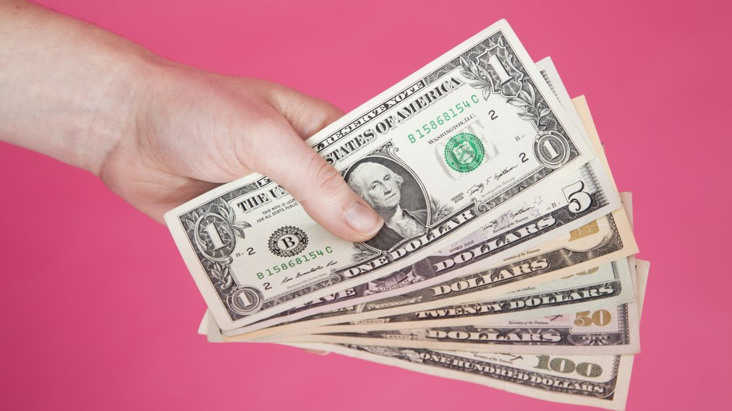
Companies just want
M O N E Y

Slide 5


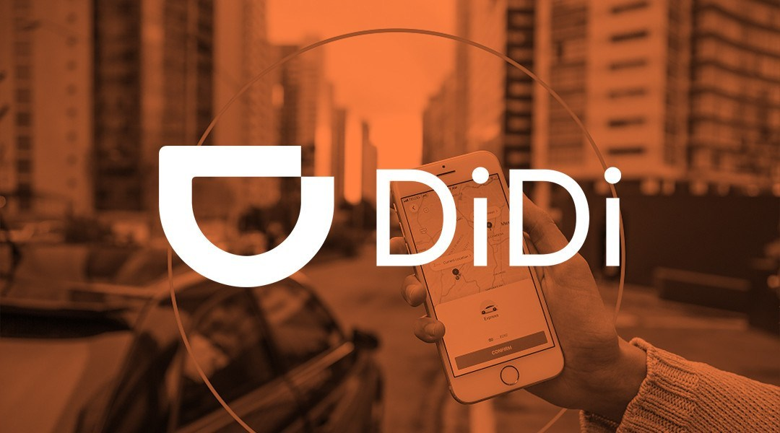

APPS THAT WORK IN THIS FIELD

Slide 6
THEY ALL SHARE AN ISSUE
SECURITY

Slide 7
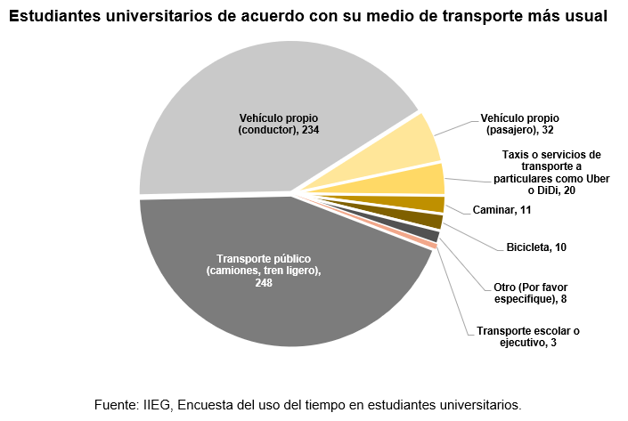
MAIN FIELD WE CHOOSE
FOR THE APP ARE
STUDENTS
Some of the research we made

Slide 8
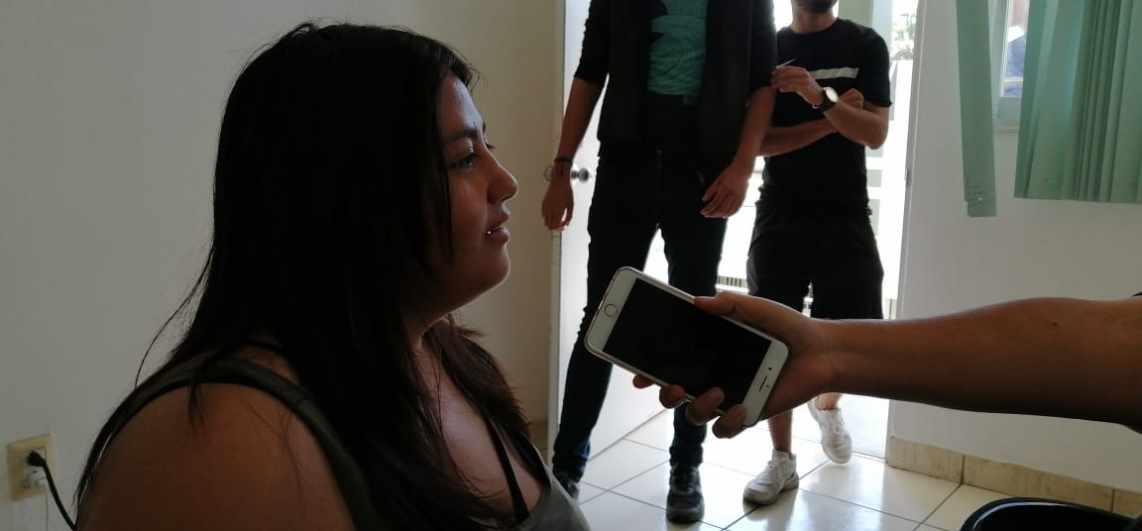
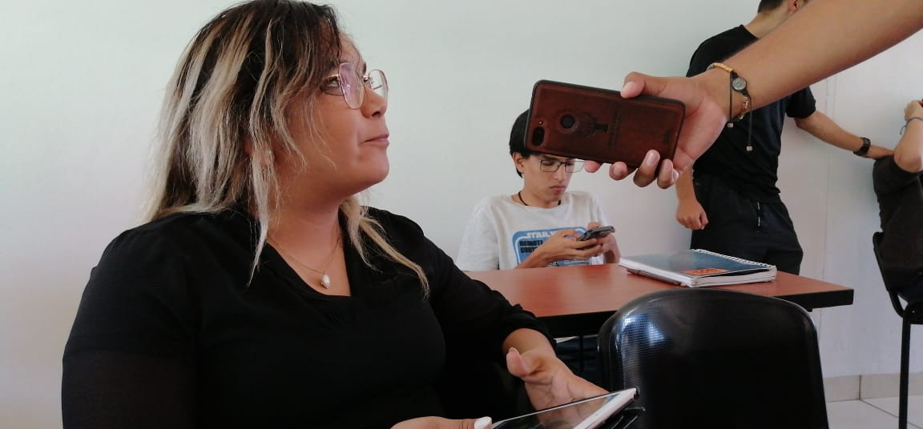
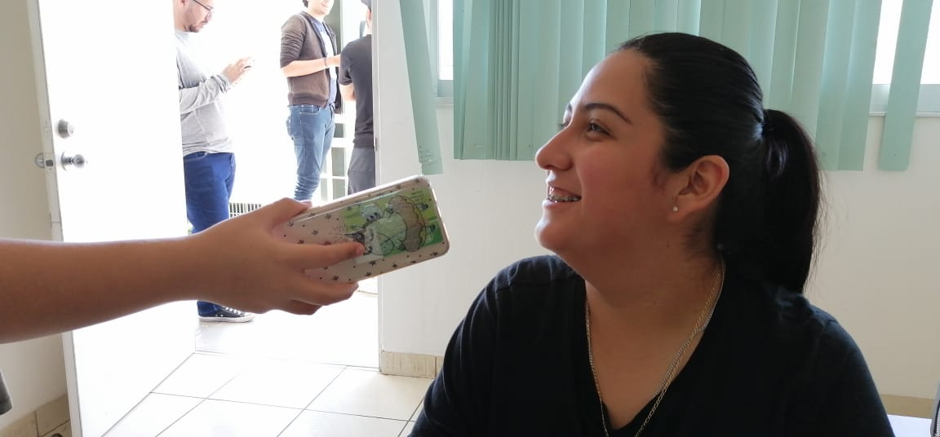
WE ASKED 12 WOMEN (WHO ARE STUDENTS)
6 from Manzanillo and 6 from Colima
How do you feel about an
application to get to school by
sharing a car with some unknown
student from your same campus?

Slide 9
1. Me parece muy bien y más si el servicio es de puros estudiantes, o sea, te da más confianza y hace que los chavos reciban un pequeño ingreso extra, está muy bien, yo si la usaría, en las mañanas hay veces que utilizo el taxi pero es muy difícil de encontrar y cobran muy caro.
2. Es verdad que ahorita muchas mujeres se sienten en confianza con otras, pero a mí eso no me asegura anda, estaría bien que fuera así, pero que, aun así, estaría bien que existieran más filtros de seguridad, lo que les hacen falta a las apps es la fiabilidad que proporcionan a la gente, o sea la confianza, ¿Qué me asegura que voy a llegar a mi destino segura? Estaría chido que cuando inicies tu vieja se mande tu ubicación en tiempo real a tus contactos de emergencia, que cuando metas tus datos a la app, sean completos porque en este tipo de apps solo te piden el nombre, la foto y ya, que se enlazara a tu fb o algo así, también que te mande las placas del que maneja porque solo una app hace eso.
3. Creo que es una buena idea que se sigan implementando estas aplicaciones porque según yo, esas aplicaciones aun no llegan a Manzanillo, por ejemplo, en Guadalajara si es necesario que esta posibilidad llegue a más partes del país y tomar estas medidas para la seguridad de las mujeres; considero que dadas las circunstancias en las que nos encontramos actualmente la verdad es que sí lo amerita y así como convino aplicar el separatismo de género en transporte público también se deben de aplicar estas medidas en el transporte privado.
4. Está muy bien el concepto, yo si lo usaría, me ahorraría bastante tiempo y aparte estaría bien que al ser estudiantes, también haya una opción como para usarlo en las noches cuando haya alguna fiesta pues los que vamos más a fiestas solemos ser estudiantes y a veces no tenemos ni con quien irnos aparte que suele ser muy peligroso por las noches.
5. Me gusta mucho la idea, pero siento que casi no hay chavos que usen carro en Manzanillo para ir a la escuela, entonces estaría mejor si la app la expanden también a Colima.
6. Yo no utilizaría la aplicación, pues yo desconfío mucho de este tipo de alternativas, porque a pesar de compartir el auto con una mujer desconocida, sentiría demasiada desconfianza y, aun así, compartir el auto con alguien que sea un conocido de vista, también me sentiría en desconfianza.
7. Si es solo para mujeres y con conductores que sean mujeres, si lo usaría. Aunque en Manzanillo no veo que exista tanta inseguridad como en ciudades grandes, el solo hecho de viajar con un extraño es impensable para muchas mujeres, además, si la información es como otras plataformas como Uber, en donde puedes conocer la información de los conductores, da un plus de seguridad.
8. Yo personalmente sola, no lo usaría porque sería como un carro compartido, que, si alguien va a la misma dirección que yo, me dé raite pero quien aunque sean mujeres quien me asegura que sí es seguro, pero si voy con alguien más en el transporte que también vaya de raite, pues igual y si lo usaría.
9. Si la usaría, porque para ser sincera, cuando yo vengo en chofer pro, siempre llevo unas tijeras por cualquier cosa, siento que en Manzanillo un carro manejado por una mujer le daría mucha confianza a las niñas. Además, que también se debería tener en cuenta que el precio no sea tan elevado, porque si se enfocaran solo en estudiantes, debe de ser económico.
10. Siento que una aplicación exclusiva para mujeres podría ser muy útil para mitigar el miedo que se siente generalmente al abordar un automóvil particular, sin embargo, no por el hecho de que sea una mujer quien maneja se elimina por completo la inseguridad de que algo pudiera pasar. Creo que es una muy buena estrategia, pero será necesario regular quienes utilizan la app, tanto de conductores como de usuarios, para así evitar el riesgo que algún hombre la utilice. Se necesitarán muchos filtros de seguridad. En conclusión, la idea me parece brillante, y nada descabellada, sin embargo, hace falta pulir un poco más los ideales de cómo la mantendrán segura tanto para el conductor como para el usuario.
11. Me parece bien, obviamente eso sería mucho mejor para grandes ciudades, pero si funciona en una localidad pequeña, en grande funcionará mejor.
12. Entiendo el concepto solo que considero que si puede llegar a ser inseguro y más si no se toman las medidas necesarias para la validación de los conductores registrados. El enfocar este tipo de idea a un sector más pequeño ya sea mujeres o estudiantes me parece excelente ya que así se puede tener un mejor control del área.
THE MAJORITY OF THEM
WANT:
A CHEAPEST AND MORE
SECURE SYSTEM TRANSPORTATION

Slide 10


Slide 11
A more friendly
ONLY FOR STUDENTS
Secure
And cheap
carpooling application

Slide 12
GENERAL FUNCTION
Divided into
DRIVERS
SCHOOL
(or the destination point)
STUDENTS
TRAVEL
To
Together
PASSANGERS

Slide 13
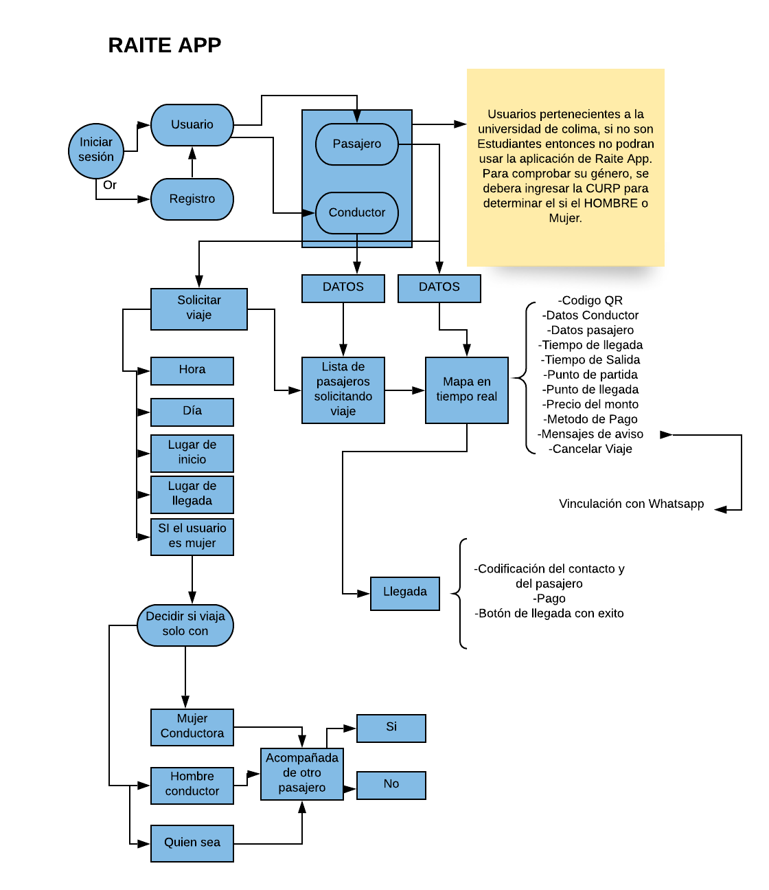
FUNCTION OF THE APP

Slide 14
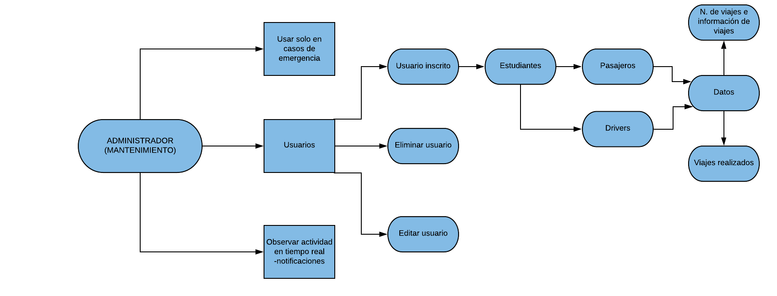
GENERAL FUNCTION OF THE
WEB ADMINISTRATOR

Slide 15
APP REQUIREMENTS
Android Application
Geolocalization
Web administrator
Register site (passangers and drivers)
Fare estimator
Payment system
User authenticator

Slide 16






Our Development Process
(CASCADE METHODOLOGY)
Second Partial
Planning
Development
Maintenance
Information Gathering
Design
Testing and Delivery
Now
Third Partial

Slide 17
END OF PHASE 1

